Slide 1


培根铸魂，以题育人
广东省三科统编教材“铸魂工程”专项课题——中华优秀传统文化融入初中历史课程的实践研究
——以2022年顺德区九年级第一学期质量检测第31题为例浅谈中华优秀传统文化融入初中历史教学评价
佛山市顺德区乐从第一实验学校 陈思婷

Slide 2
广东省三科统编教材“铸魂工程”专项课题——中华优秀传统文化融入初中历史课程的实践研究
目录
叁
贰
壹
命题思考
命题展示
命题缘起

Slide 3
命题缘起
广东省三科统编教材“铸魂工程”专项课题——中华优秀传统文化融入初中历史课程的实践研究
第一章
中华优秀传统文化是中华民族的精神命脉，是涵养社会主义核心价值观的重要源泉，也是我们在世界文化激荡中站稳脚跟的坚实根基。
——习近平总书记

Slide 4
中共十八届三中全会提出：完善中华优秀传统文化教育
教育部印发《完善中华优秀传统文化教育指导纲要》
1.教育部印发《中华优秀传统文化进中小学课程教材指南》；
2.广东省三科统编教材“铸魂工程”专项课题立项、开题
1.广东省教育厅印发《广东省义务教育地方综合课程指导纲要（2023年版）》；2.广东省三科统编教材“铸魂工程”专项课题结题
2013年
2014年
2021年
2023年
学期 | 广东综合课程融合专题教育一览表 ——项目主题及融合对应的专题教育
 | 新时代文明实践活动 | 广东岭南文化传承与创新 | 中国式现代化的广东实践 | 参与绿美广东生态建设
七年级上学期 | 公共安全、健康教育、心理健康、廉洁文化、保密教育、国防教育 | 广东历史、岭南文化、岭南艺术 | 广东地理、“双区”建设、广东现代化 | 环境保护、生态文明、广东现代化

Slide 5
2022年教育部印发《义务教育课程方案和课程标准(2022年版)》将中华优秀传统文化全面覆盖所有课程，语文、历史、道德与法治三门主导，其他所有学科有机融入。
课标 前言
（一）坚持目标导向
认真学习领会习近平总书记关于教育的重要论述，全面落实有理想、有本领、有担当的时代新人培养要求，确立课程修订的根本遵循。准确理解和把握党中央、国务院关于教育改革的各项要求，全面落实习近平新时代中国特色社会主义思想，将社会主义先进文化、革命文化、中华优秀传统文化、国家安全、生命安全与健康等重大主题教育有机融入课程，增强课程思想性。
课程理念
3. 精选和优化课程内容，突出思想性、基础性
历史课程内容的选择坚持正确的思想导向和价值引领；精选基本 的、重要的、典型的史事，注重吸收史学研究的新成果；充分反映人 类文明的灿烂成就、社会主义先进文化、革命文化、中华优秀传统文化，以及世界其他国家和地区的优秀文化；增强课程内容的生动性。
课程目标要求
1. 形成对国家和中华民族的认同，具有国际视野，有理想、有担当
能够从历史的角度认识中国国情，认识中华民族多元一体的历史 发展趋势，增强热爱家乡、热爱祖国的情感，铸牢中华民族共同体意识；了解并认同社会主义先进文化、革命文化、中华优秀传统文化， 认识中华文明的历史价值和现实意义，增强民族自尊心、自信心和自豪感；了解中国历史上的英雄人物，崇尚英雄气概，传承民族气节；培育和践行社会主义核心价值观，把握习近平新时代中国特色社会主 义思想的核心要义，树立中国特色社会主义道路自信、理论自信、制度自信、文化自信。
培根铸魂
立德树人

Slide 6
命题展示
广东省三科统编教材“铸魂工程”专项课题——中华优秀传统文化融入初中历史课程的实践研究
第二章
——以2022年顺德区九年级第一学期质量检测第31题为例
纸上得来终觉浅，绝知此事要躬行。
——陆游《冬夜读书示子聿》

Slide 7
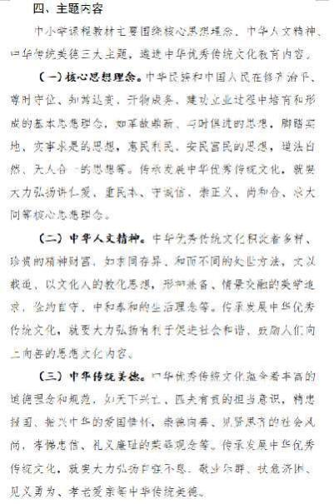
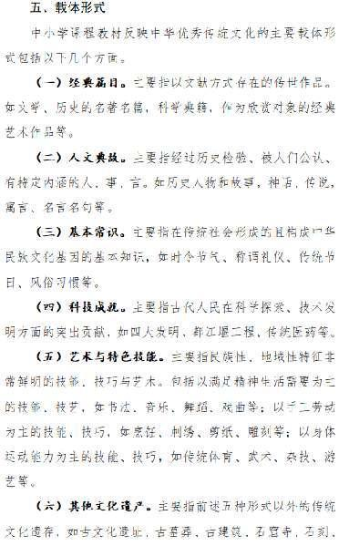
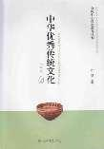
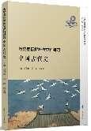
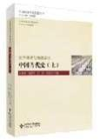
（一）如何寻找切入点
1.根据《中华优秀传统文化进中小学课程教材指南》中的主题内容，尝试在经典篇目、人文典故等载体形式中寻找生动形象，有意义，且可挖掘的材料
2.翻阅电子版/纸质版资料-《中华优秀传统文化（全国中小学生教育读本）》《历史课标解析与史料研习》《史学阅读与微课设计》等，从相关著作、论文寻找灵感
3.综合考虑，进行预选
（原则：①小切口，大历史；②可操作性）

Slide 8
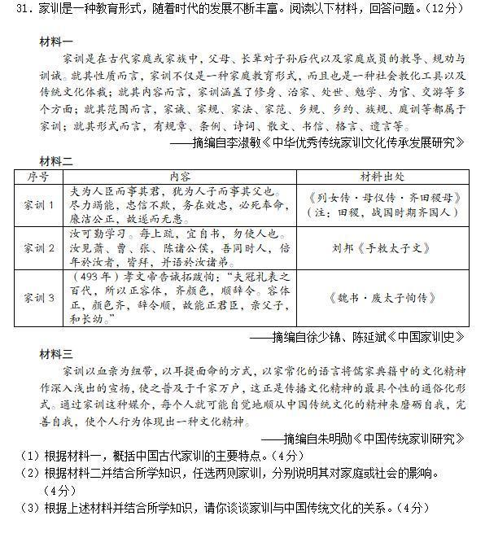
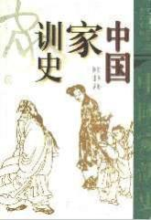
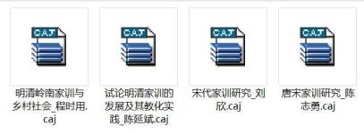
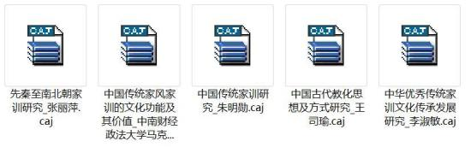
（二）如何建构试题-1.寻找素材
第一编 产生时期：先秦家训
第二编 定型时期：两汉三国家训
第三编 成熟时期：两晋至隋唐家训
第四编 繁荣时期：宋元家训
第五编 鼎盛至衰落时期：明清家训

Slide 9
（二）如何建构试题-2.编制试题
31．家训是一种教育形式，随着时代的发展不断丰富。阅读以下材料，回答问题。（12分）
材料一
家训是在古代家庭或家族中，父母、长辈对子孙后代以及家庭成员的教导、规劝与训诫。就其性质而言，家训不仅是一种家庭教育形式，而且也是一种社会教化工具以及传统文化体裁；就其内容而言，家训涵盖了修身、治家、处世、勉学、为官、交游等多个方面；就其范围而言，家诫、家规、家法、家范、乡规、乡约、族规、庭训等都属于家训；就其形式而言，有规章、条例、诗词、散文、书信、格言、遗言等。
——摘编自李淑敏《中华优秀传统家训文化传承发展研究》
（1）根据材料一，概括中国古代家训的主要特点。（4分）
设计意图：本题以传统文化载体之一的家风家训作为切入点，聚焦于家与国之间的关系，立足家国情怀（立意），全题要求学生从家训中解读其时代背景及其历史影响，通过特点、影响、关系等设问考查了学生的史料阅读分析、概括比较归纳、知识迁移运用、表达解释说明等关键能力（能力要求），并紧扣新课标中“了解并认同中华优秀传统文化，认识中华文明的历史价值和现实意义，增强民族自尊心、自信心和自豪感”的目标要求（课程标准），落实“立德树人”的根本任务。
【参考答案】
（1）主要特点：具有教化功能（或以传统文化为载体）；内容丰富（或涵盖生活多方面）；范围广；形式多样（或通过条例、诗词等多种形式表达）。（任意答对一点得2分，满分4分）
命题者的“小心思”：
①材料选取主要是对家训的整体认识，概括能力的考查（特点类题目强化）
②“熟悉的陌生人”——家训再认识，更系统的认识

Slide 10
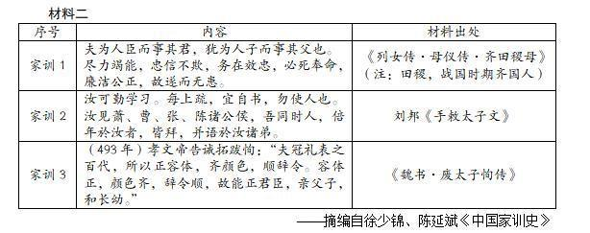
（二）如何建构试题-2.编制试题
31．家训是一种教育形式，随着时代的发展不断丰富。阅读以下材料，回答问题。（12分）
材料二
（2）根据材料二并结合所学知识，任选两则家训，分别说明其对家庭或社会的影响。（4分）
【参考答案】
（2）【示例一】
选择：家训1
影响：强调忠君，有利于稳定春秋战国时期的政治秩序；有利于形成清正廉洁的社会氛围。（任意答对一点得2分）
【示例二】
选择：家训2
影响：鞭策人们要勤奋学习和工作；倡导尊敬长辈，营造文明有礼的社会氛围；有利于西汉初年的社会稳定（或有利于西汉社会秩序的重构）。（任意答对一点得2分）
【示例三】
选择：家训3
影响：劝诫人们穿着（或仪表）、言行举止要有规范、合乎礼制；有利于协调家庭和社会关系；有利于北魏对汉文化的学习；有利于促进民族交融。（任意答对一点得2分）

Slide 11
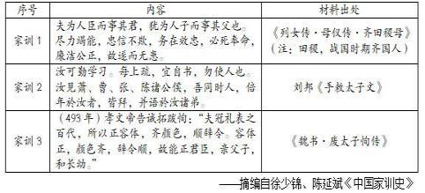
31．家训是一种教育形式，随着时代的发展不断丰富。阅读以下材料，回答问题。（12分）
材料二
（2）根据材料二并结合所学知识，任选两则家训，分别说明其对家庭或社会的影响。（4分）
材料选取与情境创设：本题从著作《中国家训史》出发，搜集与学生已学知识相关、且与中华优秀传统文化相关的家训，时间跨度从战国、西汉到魏晋南北朝时间，涵盖七年级上册中国古代史内容。
而通过表格的形式对家训按照时间顺序进行整理，简洁清晰，且信息量非常丰富（勤奋学习、工作；尊敬长辈；举止有礼等）
这一设问使学生置身于特定的历史时空中，从感性到理性，由浅入深地探寻、理解和体悟博大精深、内涵丰富的中华优秀传统文化（以题育人）
命题者的“小心思”：
①与语文、道法（美德万年长）的跨学科融合
②开放性设问，学生可以选择自己最熟悉的知识进行作答
③材料出处中的备注，彰显对学生的人文关怀

Slide 12
31．家训是一种教育形式，随着时代的发展不断丰富。阅读以下材料，回答问题。（12分）
材料三
家训以血亲为纽带，以耳提面命的方式，以家常化的语言将儒家典籍中的文化精神作深入浅出的宣扬，使之普及于千家万户，这正是传播文化精神的最具个性的通俗化形式。通过家训这种媒介，每个人就可能自觉地顺从中国传统文化的精神来磨砺自我，完善自我，使个人行为体现出一种文化精神。
——摘编自朱明勋《中国传统家训研究》
（3）根据上述材料并结合所学知识，请你谈谈家训与中国传统文化的关系。（4分）
【参考答案】
（3）关系：家训是传播中国传统文化的重要形式；家训将中国传统文化通俗化；传统文化丰富了家训的内涵和教育意义。（任意答对一点得2分，满分4分）
设计意图：
这一设问要求学生阐述家训与传统文化的关系，不仅在于考查学生的理解能力、表达解释说明能力，更是引发学生对当下家庭关系和家庭问题的思考，如良好家风家训的延续、美德家庭的建设等，彰显试题“再教育”的功能，以引导学生形成正确的历史认识与价值观。
命题者的“小心思”：
①回归“中华优秀传统文化”的主题
②历史映照现实，当代对家风、家庭教育的重视（家是最小国，国是千万家）
③学以致用

Slide 13
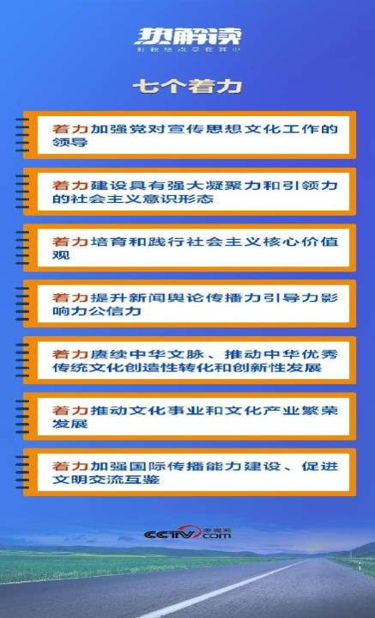
命题思考
广东省三科统编教材“铸魂工程”专项课题——中华优秀传统文化融入初中历史课程的实践研究
第三章
明体达用，体用贯通。
——2023年10月全国宣传思想文化工作会议
Notes:
近日，一场重要会议——全国宣传思想文化工作会议在北京召开。与以往相比，此次会议的名称增加了“文化”二字，最重要的成果就是首次提出了习近平文化思想。
会议提出，习近平文化思想既有文化理论观点上的创新和突破，又有文化工作布局上的部署要求，会议用“明体达用、体用贯通”八个字对这一思想的重大意义作出总结。
“明体达用、体用贯通”是中国传统哲学智慧，也具有丰富的现代意义。“体”指本体，即中华民族的民族精神、价值观念、优秀文化，亦指科学的思想理论；“用”指实践。这八个字旨在将经义与治事有机结合，阐明了理论指导实践的重大意义。在习近平文化思想指引下，我国新时代宣传思想文化事业取得历史性成就，意识形态领域形势发生全局性、根本性转变，正体现了理论与实践的辩证统一关系。
在这次对宣传思想文化工作的重要指示中，总书记提出了“七个着力”的重要要求，为新时代文化建设明确了路线图和任务书。

Slide 14

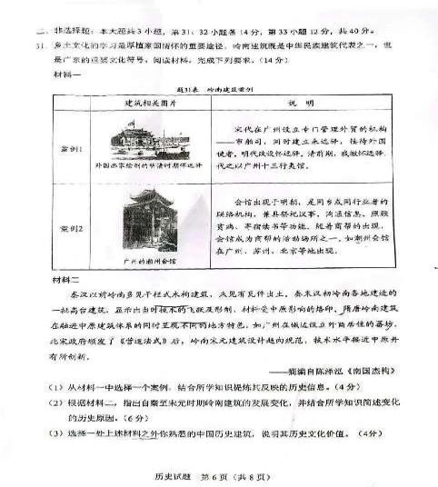
1.命题再完善：
（1）时间跨度延申：七年级下册、八年级上册，与当代家风家训的串联
（2）设问改变：第2小问历史影响可否改为时代背景？
（3）中华优秀传统文化：传统节日、古诗词、古建筑……内涵丰富
2.趋势齐探讨：
（1）中华优秀传统文化是永恒的话题（高考、中考试题频频出现）
（2）历史教师的使命
立德树人
培根铸魂

Slide 15
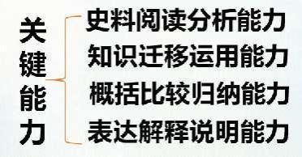
基础能力
（1）辨别历史叙述与历史事实
（2）区别历史叙述、历史解释
（3）从材料中提取有效的历史信息
（4）辨识不同史料类型及其价值，解读史料，能够运用史料实证和解释历史
（5）再认再现和重构历史时序、历史空间
（6）合理、正确地理解历史
（7）根据历史事实进行历史叙述
高阶能力
（1）将历史事物置于特定的历史环境中进行考察分析
（2）从原因与结果、动机与后果、延续与变迁、联系与综合等角度进行历史解释
（3）运用比较、分析、概括、综合等方法认识历史
（4）发现问题、提出问题、独立探究与解决问题
（5）能够运用唯物史观的基本观点，判断和说明历史问题
3.观念常更新：
对学生关键能力和高阶能力的考查从未缺席（重能力，重素养）
4.携手共进步：
（1）以试题为引领（多从命题者的角度思考），共同学习
（2）不断反思，加强实践
①试题改编可以运用于课堂、练习题；②多参加各级各类的原创题比赛；③打磨试题

Slide 16

共鸣-解密-传承
国潮风起，文化大美。漫长的中华文明历程留下灿若繁星的历史文化遗产。
以文载道，以文传声，以文化人，用创新的形式和匠心为传统文化赋能，不断释放传统文化的活力、魅力，向学生阐释更多具有中国特色、体现中国精神、蕴藏中国智慧的优秀文化。
Notes:
共鸣：汲取文化自信的力量
解密：以创新致敬传统
传承：推动中华文化走出去

Slide 17
感谢大家
广东省三科统编教材“铸魂工程”专项课题——中华优秀传统文化融入初中历史课程的实践研究
恳请各位批评指正！

